Slide 1

DOM y Eventos

Slide 2
textContent vs innerText
textContent
innerText
Refiere a todo el contenido de texto del elemento.
Toma el contenido de HTML y elimina las etiquetas dejando el texto tal cual se escribió.
No hay normalización de espacios.
Refiere solamente al texto visible del elemento.
Toma el elemento como aparece en el navegador.
Posee normalización de espacios
Permite distinguir espacios ingresados por el usuario.

Slide 3
Ejercicio

Slide 4
Ejercicio
<!DOCTYPE html>
<html>
<head>
<title>innerText vs textContent</title>
<meta charset=”UTF-8”>
</head>
<body>
<h1>Hola<span style=”display:none;”>
Mundo!</span></h1>
<script type=”text/javascript” src=”programa.js”></script>
</body>
</html>
Copiar el siguiente código HTML.
Luego mostrar por consola el innerText y el textContent del título.

Slide 5
Clases y estilos

Slide 6
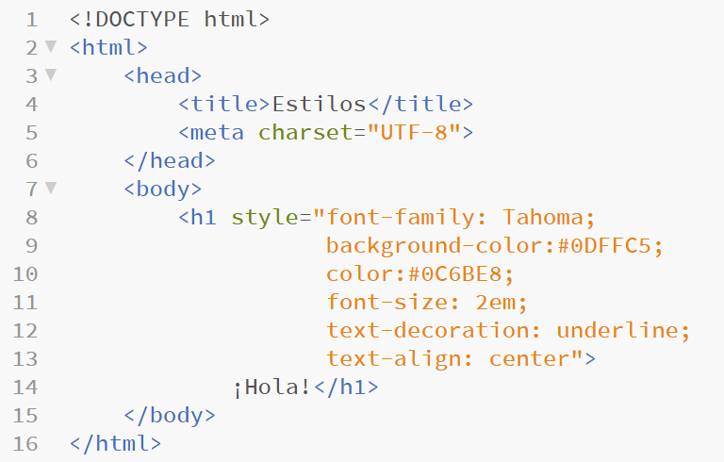
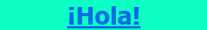
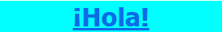
style
Todo elemento de HTML tiene la propiedad style que es un objeto en sí mismo.
Podemos utilizar esta propiedad para modificar el estilo del elemento.
var h1 = document.querySelector(“h1”);
h1.style.backgroundColor = “#00FFFF”;

Slide 7
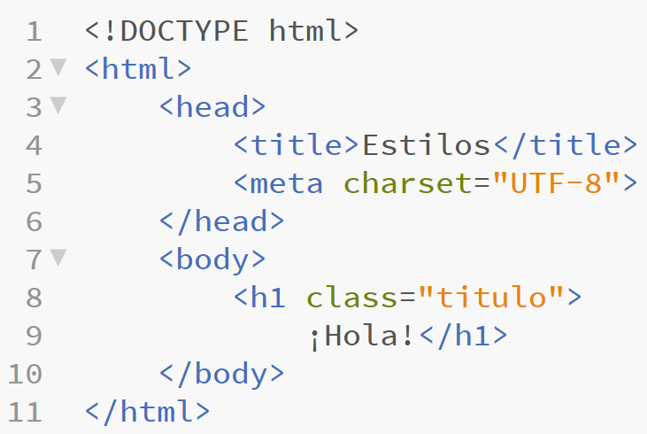
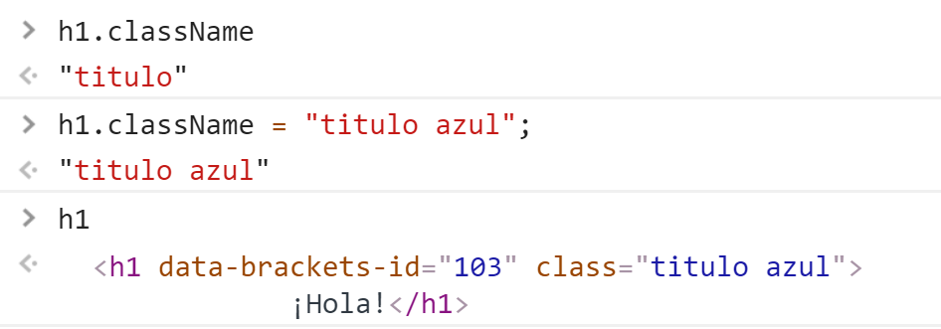
className
Permite leer y modificar las clases a las que pertenece un elemento.
Propiedad intrínseca de todos los elementos cuyo valor es un String.

Slide 8
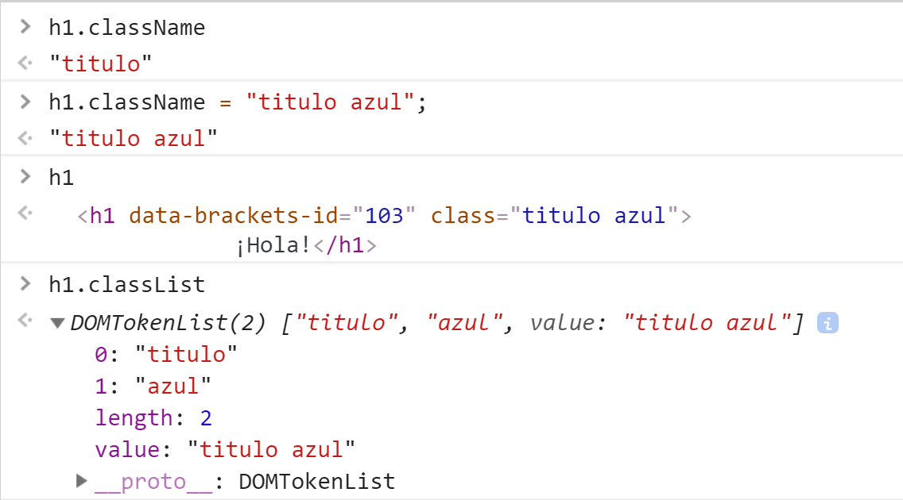
classList
Propiedad intrínseca de los elementos, devuelve un arreglo con todas las clases asignadas.
Siguiendo el ejemplo anterior:

Slide 9
métodos de classList
classList.add(‘clase1’,’clase2’,...);
Permite agregar una o más clases a un elemento pasándole como parámetros los nombres de las clases a agregar.
classList.remove(‘clase1’,’clase2’,...);
Permite sacarle clases a un elemento, pasándole como parámetros los nombres de las clases a eliminar.
classList.toggle(‘clase’);
Permite alternar una clase que recibe como parámetro.
Si el elemento la tiene, se la elimina, de lo contrario la agrega.
classList.contains(‘clase’);
Devuelve verdadero o falso dependiendo si el elemento contiene o no la clase recibida como parámetro

Slide 10
Ejercicio

Slide 11
Ejercicio
Crear 2 clases (una para títulos y otra para párrafos) en CSS que modifiquen:
tamaño de letra.
tipo de letra.
Luego aplicarlas por JS a un título y un párrafo creado en HTML.
Luego utilizar la propiedad style en ambos para cambiar color de fondo y color de letra.
(los valores de color, tamaño y tipo de letra son a elección de cada uno)

Slide 12
Eventos

Slide 13
Eventos
Son cosas que pasan en el documento HTML.
Se carga la página.
Se hace click en un botón
Se llena un campo de texto
Javascript puede reaccionar a estos eventos.
Se pueden declarar en las etiquetas de HTML o manejarlos directamente desde el código JS.

Slide 14
¿Cómo se pueden implementar?

Slide 15
Implementaciones
Atributos de evento que ejecuten código JS.
Atributos de evento que llamen funciones de JS.
Directamente desde JS con “Event Handlers”

Slide 16
Eventos Comunes
onchange
Se modificó un elemento de HTML.
onclick
El usuario hizo click sobre un elemento.
onmouseover
El usuario mueve el mouse sobre un elemento.
onmouseout
El usuario mueve el mouse fuera de un elemento.
onkeydown
El usuario aprieta una tecla.
onload
La página se termina de cargar.

Slide 17
Ejemplo
<!DOCTYPE html>
<html>
<head>
<title>Calculadora</title>
<meta charset=”UTF-8”>
<script type=”text/javascript” src=”programa.js”></script>
</head>
<body onload=”alert(‘página cargada’)”>
<button onclick=”alert(‘botón clickeado’)”>
Clickeame!</button>
<h1
onmouseover=”this.innerText=’que tal?’”
onmouseout=”this.innerText=’Hola!’”>
Hola!</h1>
<input type=”text”
onchange=”alert(‘texto modificado’)”>
</body>
</html>

Slide 18
Desde JS

Slide 19
Event Listeners
Podemos establecer desde javascript que un elemento de HTML esté a la espera de que un evento ocurra utilizando el método “addEventListener”.
El método addEventListener recibe dos parámetros, el evento a escuchar (sin el prefijo “on” y la función a ejecutar (el handler) cuando el evento ocurra.

Slide 20
Sintaxis
elemento.addEventListener( event , handler );

Slide 21
Ejercicio

Slide 22
Ejercicio
<!DOCTYPE html>
<html>
<head>
<title>Estilos</title>
<meta charset="UTF-8">
</head>
<body>
<h1>¡SUMAS SUMAS SUMAS!</h1>
<p>Ingresá un número en cada casilla
para sumarlos.</p>
<input id="x1" type="text"
placeholder="x1"><br>
<input id="x2" type="text"
placeholder="x2"><br>
<button>Sumar!</button>
<h2 id="resultado"></h2>
</body>
</html>
Escribir el código JS para que al apretar el botón, se sumen X1 y X2 mostrándose el resultado en el título con id=”resultado”.
generar evento click en el botón.
cuando se aprieta, tomar lo que hay en la propiedad value de los inputs y almacenarlo en alguna variable.
sumar las variables y mostrar el resultado en el contenido del h2

Slide 23
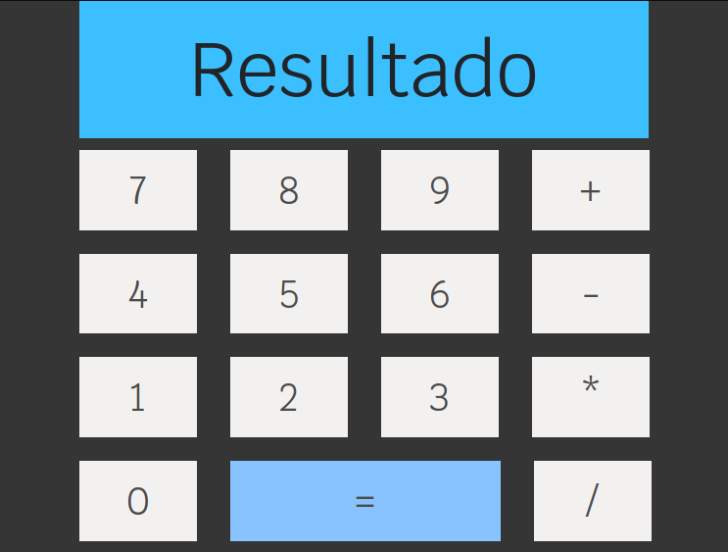
DESAFÍO
Hacer una calculadora con con 15 botones.
10 Dígitos
4 Operaciones
1 Igual
Escribir el código HTML correspondiente. recordar que deben dejar un espacio para el resultado.
Luego mediante JS programar todos los eventos y los handlers.

Slide 24
FIN

